Slide 1
Психоречевая коррекция у детей 5-7 лет посредством кинезиологических и психомоторных упражнений
Составила: Чекменева Ольга Валентиновна,
педагог-психолог ГБОУ СОШ № 1 «ОЦ» СП «Детский сад «Самоцветы» п.г.т. Смышляевка

Slide 2
У детей с тяжелыми нарушениями речи (ТНР) наблюдаются различные нарушения в развитии психических процессов (памяти, внимания, восприятия), которые часто объясняются недостаточным взаимодействием между правым и левым полушариями головного мозга. Поэтому важно, как можно раньше начать работу по развитию межполушарного взаимодействия у детей с ТНР.
С целью обеспечения достаточного уровня активности и интеграции в работе левого и правого полушария головного мозга в коррекционно-развивающей работе эффективно использовать кинезиологические упражнения, психомоторные упражнения, а также специальную линейку для развития межполушарного взаимодействия.

Slide 3
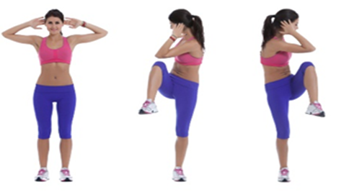
Кинезиологические упражнения -
– это движения, позволяющие активизировать межполушарное воздействие. Можно составить комплекс для целого занятия или использовать их как часть занятия. Продолжительность занятий зависит от возраста и может составлять от 10-15 до 20-30 минут в день.
«Колено – локоть».
Стоя. Поднять и согнуть левую ногу в колене, локтем правой руки дотронуться до колена левой ноги, затем тоже с правой ногой и левой рукой. Повторить упражнение 8–10 раз.

Slide 4
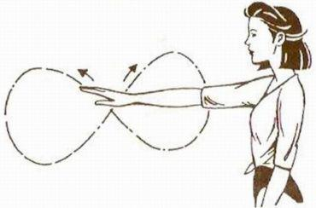
“Дерево” - «Мы растем, растем, растем, и до неба достаем».
Сидя на корточках, спрятать голову в колени, колени обхватить руками. Это — семечко, которое постепенно прорастает и превращается в дерево. Медленно подняться на ноги, затем распрямить туловище, вытянуть руки вверх. Подул ветер — раскачивать тело, имитируя дерево. Повторить упражнение 8–10 раз.
“Горизонтальная восьмерка”
Вытянуть перед собой правую руку на уровне глаз, пальцы сжать в кулак, оставив средний и указательный пальцы вытянутыми. Нарисовать в воздухе горизонтальную восьмерку как можно большего размера. Рисовать начинать с центра и следить глазами за кончиками пальцев, не поворачивая головы. Повторить 3 раза. То же выполнить левой рукой.

Slide 5
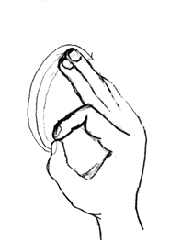
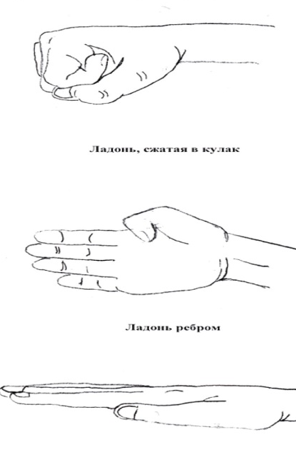
«Колечко» - «Ожерелье мы составим, маме мы его подарим».
Поочередно перебирать пальцы рук, соединяя с большим пальцем последовательно указательный, средний и т. д. Упражнение выполняется в прямом (от указательного пальца к мизинцу) и в обратном порядке (от мизинца к указательному пальцу). Вначале упражнение выполняется каждой рукой отдельно, затем вместе.
«Кулак-ребро-ладонь»
Ребенку показывают три положения руки, последовательно сменяющих друг друга: ладонь, сжатая в кулак, ладонь ребром, распрямленная ладонь. Выполняется сначала правой рукой, потом – левой, затем двумя руками вместе по 8-10 раз. Ребенок выполняет движения вместе с взрослым, затем по памяти.

Slide 6
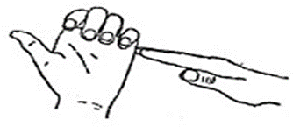
«Лезгинка»
Ребенок складывает левую руку в кулак, большой палец отставляет в сторону, кулак разворачивает пальцами к себе. Правой рукой прямой ладонью в горизонтальном положении прикасается к мизинцу левой. После этого одновременно меняет положение правой и левой рук (шесть-восемь раз). Необходимо добиваться высокой скорости смены положений.
«Замок»
Скрестить руки ладонями друг к другу, сцепить пальцы в замок, развернуть руки к себе. Двигать пальцем, который укажет взрослый, точно и четко. Нежелательны движения соседних пальцев. Прикасаться к пальцу нельзя. В упражнении последовательно должны участвовать все пальцы обеих рук.

Slide 7
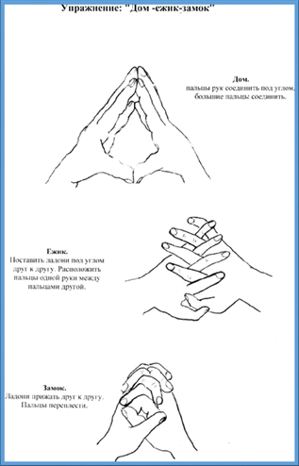
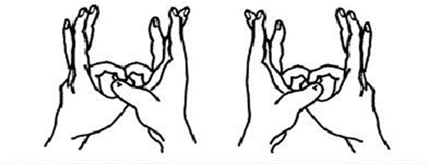
«Дом-ёжик-замок»
«Дом» – пальцы рук соединить под углом, большие пальцы соединить.
«Ёжик» – поставить ладони под углом друг к другу. Расположить пальцы одной руки между пальцами другой.
«Замок» – ладони прижать друг к другу, пальцы переплести.
«Цепочка»
Поочередно соединяем большой палец с указательным, со средним и т. д. и через них попеременно «пропускаем» «колечки» из пальчиков другой руки.

Slide 8
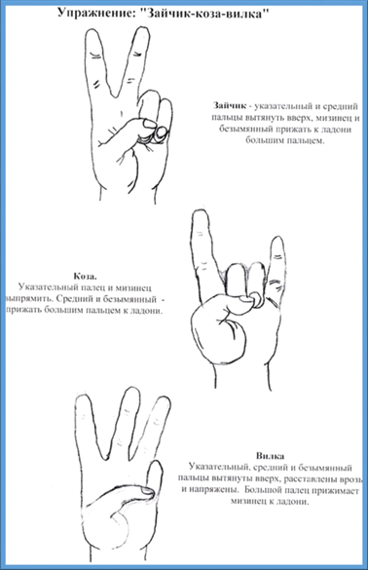
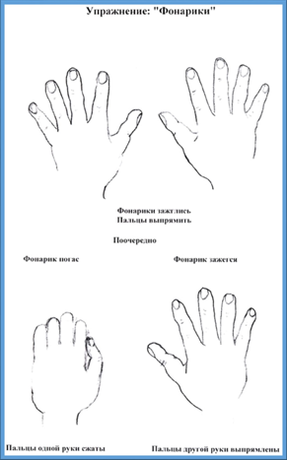
«Зайчик-коза-вилка»
«Зайчик». Указательный и средний пальцы вытянуть вверх, мизинец и безымянный прижать к ладони большим пальцем.
«Коза». Указательный палец и мизинец выпрямить. Средний и безымянный - прижать большим пальцем к ладони.
«Вилка». Указательный, средний и безымянный пальцы вытянуты вверх, расставлены врозь и напряжены. Большой палец прижимает мизинец к ладони.
«Фонарики»
- «Фонарики зажглись» – пальцы выпрямить.
- «Фонарики погасли» – пальцы сжать в кулак.
- «Фонарик погас – фонарик зажёгся» - пальцы одной руки сжаты, а другой выпрямлены. Поменять положение рук.

Slide 9
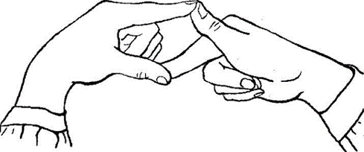
«Ухо-нос»
Левой рукой взяться за кончик носа, а правой рукой - за противоположное ухо. Одновременно отпустить ухо и нос, хлопнуть в ладоши; затем поменять положение рук «с точностью до наоборот».
«Лесенка»
Для этого упражнения нужны большой и указательный пальцы на обеих руках.
Соединяем большой палец с указательным (кончиками), затем вторые пары соединяем, а первые разъединяем, получается, как будто пальцы шагают по ступенькам.

Slide 10
Упражнения в перекладывании предмета (мешочка, малого мяча, кубика).
Перекладывание мешочка (малого мяча) из одной руки в другую с поворотом в сторону.
Перекладывание мешочка из одной руки в другую во время выполнения наклона (за коленями и ниже) - ноги вместе и ноги врозь (за каждой ногой).
Перекладывание мешочка из одной руки в другую под коленом (нога согнута в колене, вверх).
Из исходного положения лежа на спине передача мяча за поднятыми прямыми ногами, за согнутыми в коленях ногами (колени подтягивать к груди).

Slide 11
Упражнения в подбрасывании, перебрасывании и ловле предмета.
Подбрасывание мешочка (малого мяча) правой (левой) рукой и ловля двумя руками; то же с хлопком.
Подбрасывание (или перебрасывание) мешочка (малого мяча) правой рукой и ловля левой; то же, меняя руки.
«Телесный диктант»
Ребенок выполняет команды взрослого:
- сделай два шага влево и повернись направо;
- делай поворот направо, а потом шаг влево;
- сделай шаг вперед, затем шаг вправо;
повернись налево, а потом направо.

Slide 12
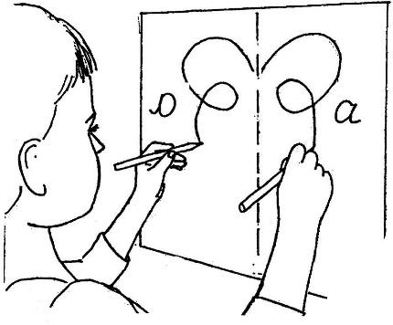
Психомоторные упражнения -
– предполагают выполнение заданий на листе бумаги левой и правой рукой поочередно или одновременно двумя руками. Выполнение упражнений может иметь текстовое сопровождение, которое проговаривает сам ребенок. Удобно использовать на практике специальные доски для межполушарного развития.

Slide 13
Способы рисования двумя руками:
рисование линий, движения рук от центра к краям, движения рук от краев к центру,
рисование волнистых линий, движения рук от центра к краям, движения рук от краев к центру,
рисование фигур (круги, квадраты, треугольники), движения рук от центра к краям, движения рук краев к центру.
Следует отметить, что эта практика не требует материальных затрат, удобна в применении, органично вписывается в структуру занятий, помогает эффективно решить задачи психоречевой коррекции у детей 5-7 лет.

Slide 14
Методические пособия, используемые в коррекционно-развивающей деятельности
Деннисон П. Гимнастика мозга. – М.: Весь, 2019.
Лосев П.Н. Коррекция речевого и психического развития детей 4-7 лет. Планирование, конспекты, занятия, игры, упражнения. – М.: Сфера, 2015.
Сиротюк А.Л. Упражнения для психомоторного развития дошкольников. Практическое пособие. - М., 2018.
Трясогузова Т.П. Развитие межполушарного взаимодействия у детей с ОВЗ (ОНР): рабочая тетрадь /Т.П.Трясогузова. - Ростов н/Д: Феникс, 2022.

